Slide 1

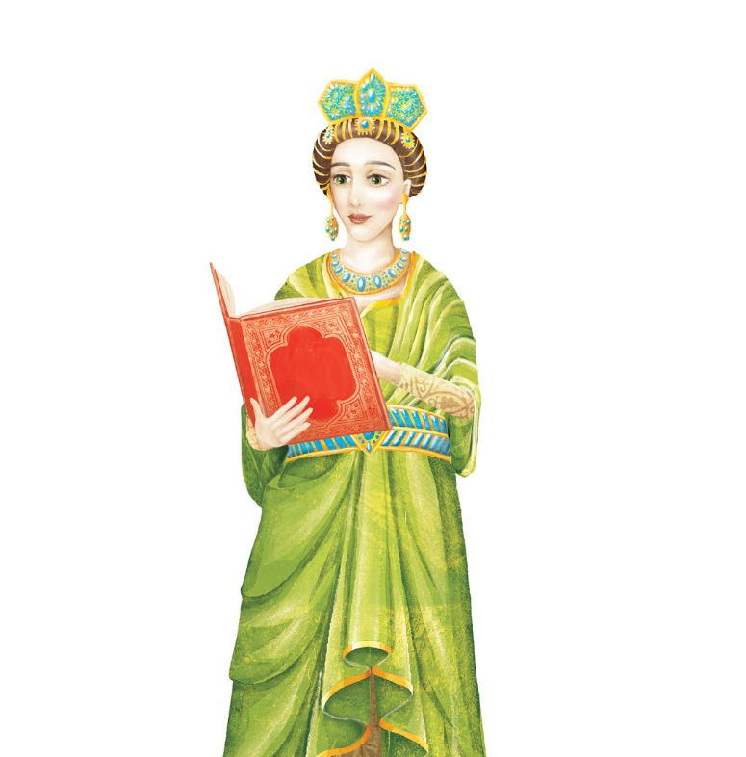

Kršćanska crkva i njena uloga u srednjovjekovnoj Europi
Nastavna tema: Crkva i pismenost u srednjem vijeku

Slide 2
Utjecaj Crkve na kulturu
Crkva ima najveći utjecaj na kulturu srednjeg vijeka
Kulturni napredak zapadne Europe pod utjecajem Rima
Razvoj obrazovanja, književnosti, umjetnosti i graditeljstva
Samostani žarišta razvoja zapadnoeuropske kulture

Slide 3
Utjecaj Crkve na kulturu
U samostanima se:
- čuvale i prepisivale stare knjige
- razvijale znanosti i umjetnosti
- učilo čitati i pisati
- latinski jezik Crkve postaje službeni jezik zapadne Europe.

Slide 4
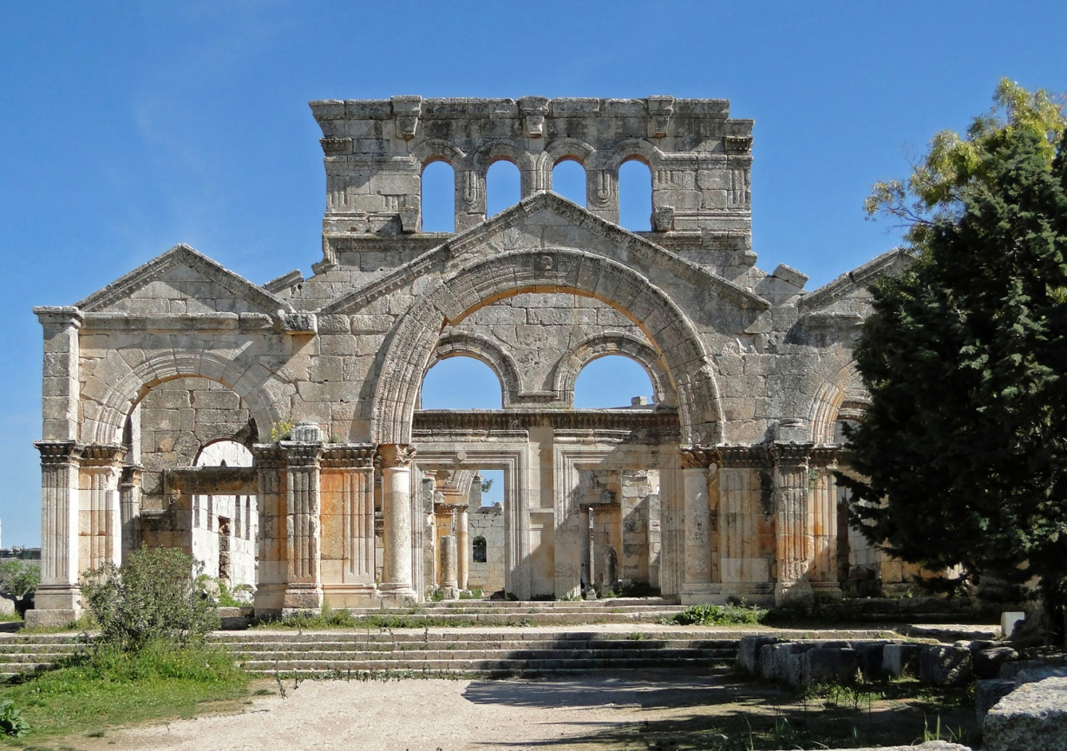
Utjecaj Crkve na kulturu
Notes:
Crkva sv. Simeona Stilita, u Siriji najstarija sačuvana kršćanska crkva.

Slide 5
Crkva u srednjem vijeku
Od rimske civilizacije na prostoru zapada preostala samo Kršćanska Crkva.
Na istoku jača utjecaj carigradskog patrijarha
Rimski papa, poglavar Katoličke crkve
Biskupi i župnici
Nadbiskupi, djeluju u većim crkvenim središtima.
Latinski jezik, službeni jezik Rimske Crkve

Slide 6
Crkva u srednjem vijeku
Grade se samostani i osnivaju crkveni redovi
Zemljišni posjedi i prihodi
Benediktinci, najvažniji red ranog srednjeg vijeka
Red sv. Benedikta osnovan u VI. stoljeću
Opatije, benediktinski samostani
Opat, poglavar opatije

Slide 7
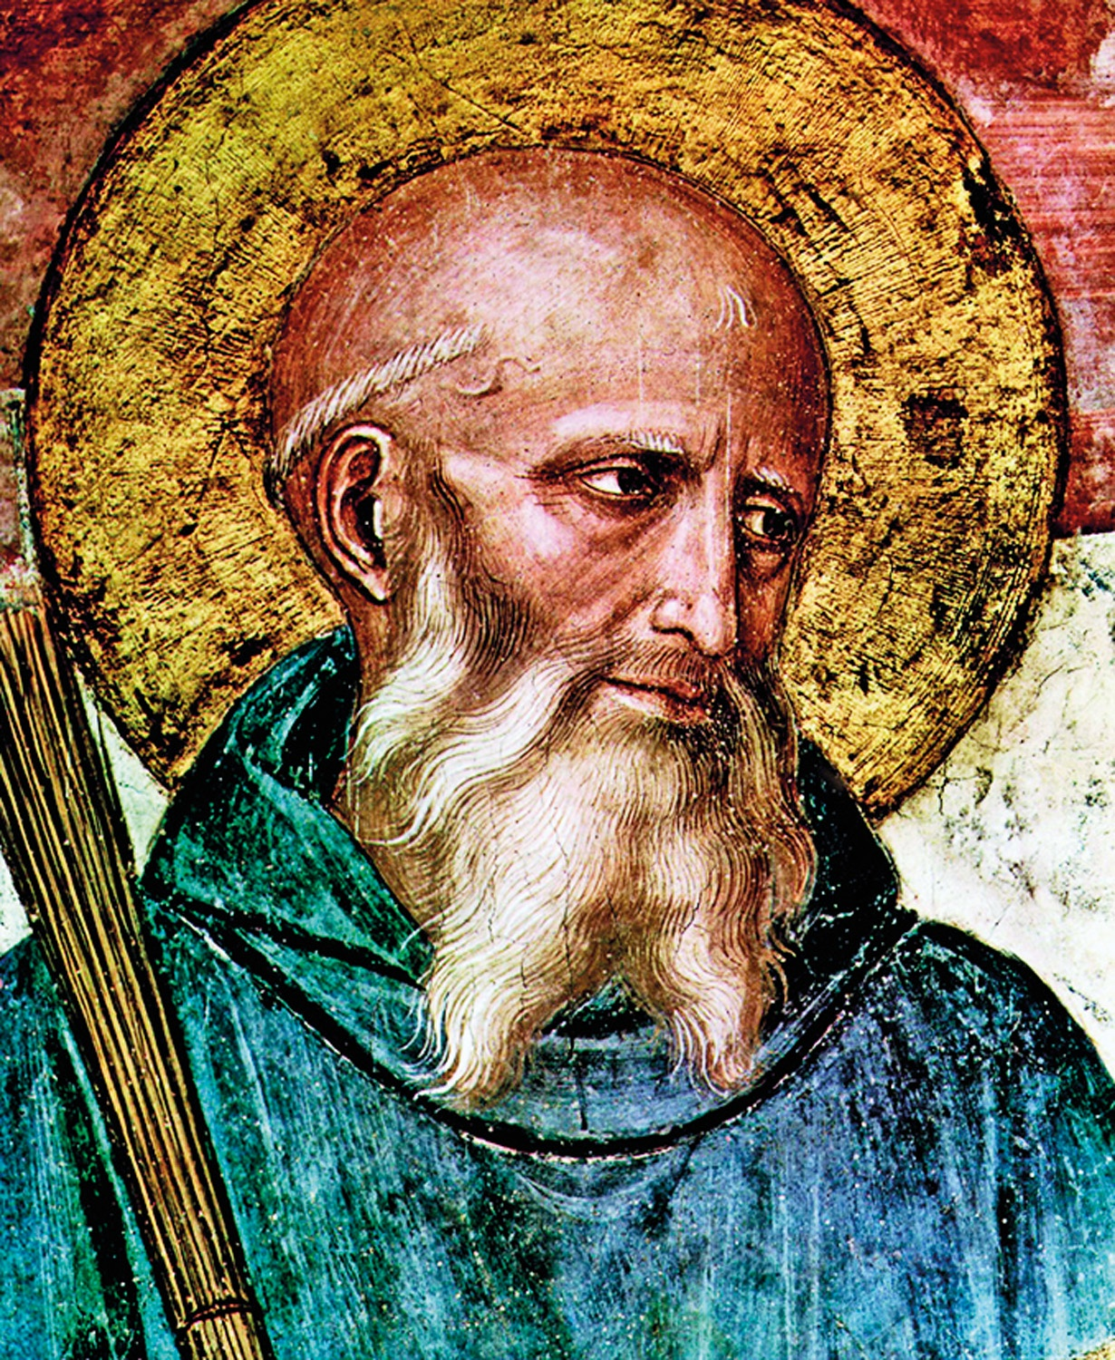
Crkva u srednjem vijeku
Notes:
Sv. Benedikt iz Nursije, osnivač benediktinaca, VI. st.

Slide 8
Crkva u srednjem vijeku
Ora et labora (moli i radi)
Čistoća, poslušnost i siromaštvo
Svećenik cijeli život morao provesti u istom samostanu
Opatije, žarišta kulture i pismenosti
Benediktinci, važni širitelji znanja i kršćanske vjere

Slide 9
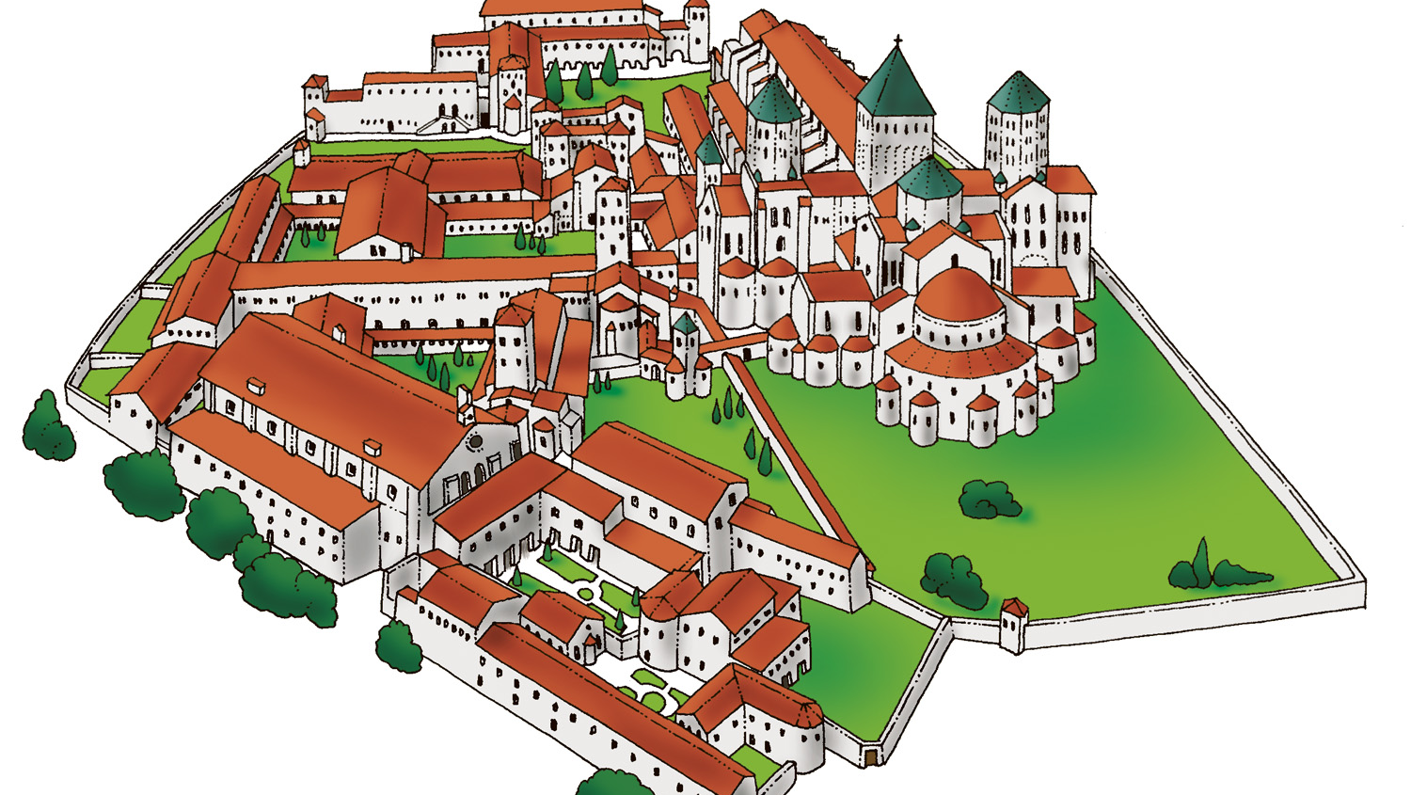
Crkva u srednjem vijeku
Pročitajte u udžbeniku na stranici 45. Izvore 1 i 2, te odgovorite na pitanja.
Notes:
Ilustracija benediktinskog samostana u Clunyju.

Slide 10
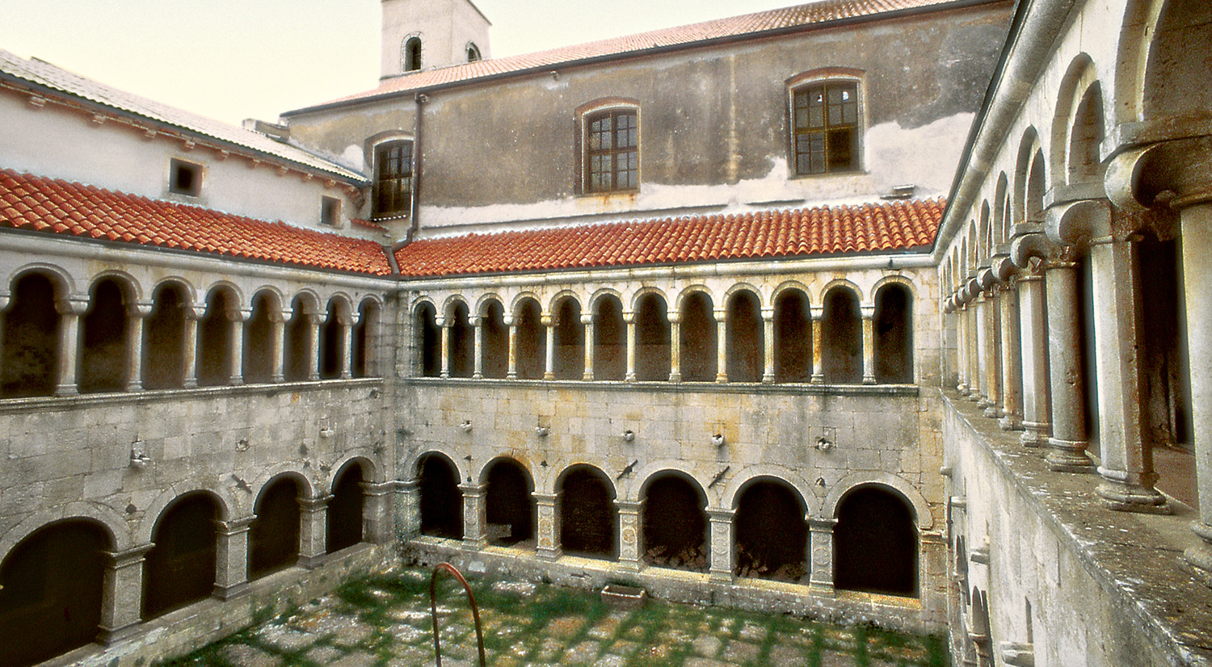
Crkva u srednjem vijeku
O prisutnosti benediktinaca na našem tlu svjedoče brojni samostani. Jedan od njih je i samostan u Svetom Petru u Šumi.

Slide 11
Crkva u srednjem vijeku
Franjevački red ili Red male braće
Red utemeljio sv. Franjo Asiški u XIII. stoljeću.
Temeljni zavjeti: siromaštvo, čistoća i poslušnost
Franjevci se posebno bavili pripovijedanjem, misijama te radom na sveučilištima.
Samostani sa dobro opskrbljenim knjižnicama i pisarske radionice

Slide 12
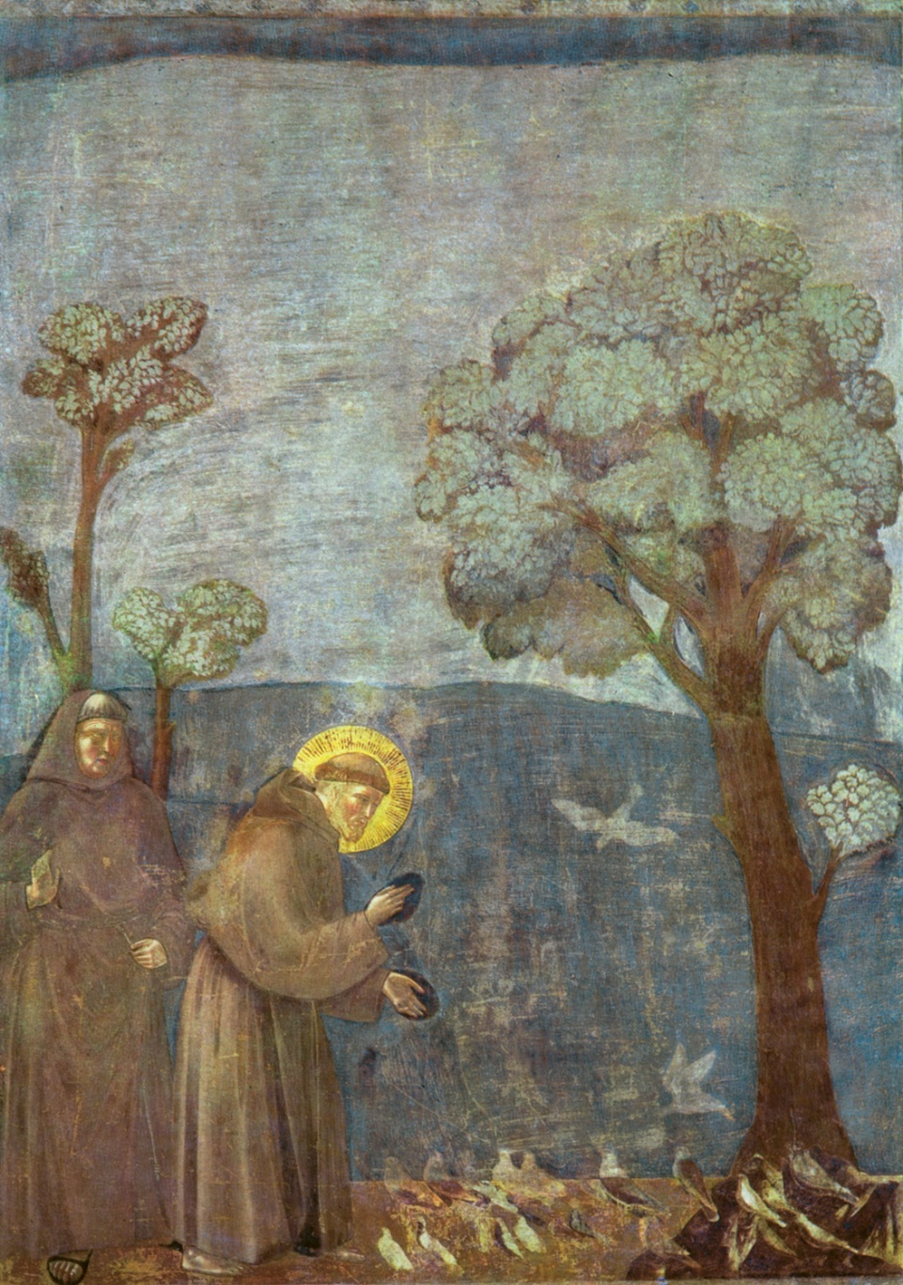
Crkva u srednjem vijeku
Notes:
Sv. Franjo Asiški, osnivač franjevačkog reda.

Slide 13

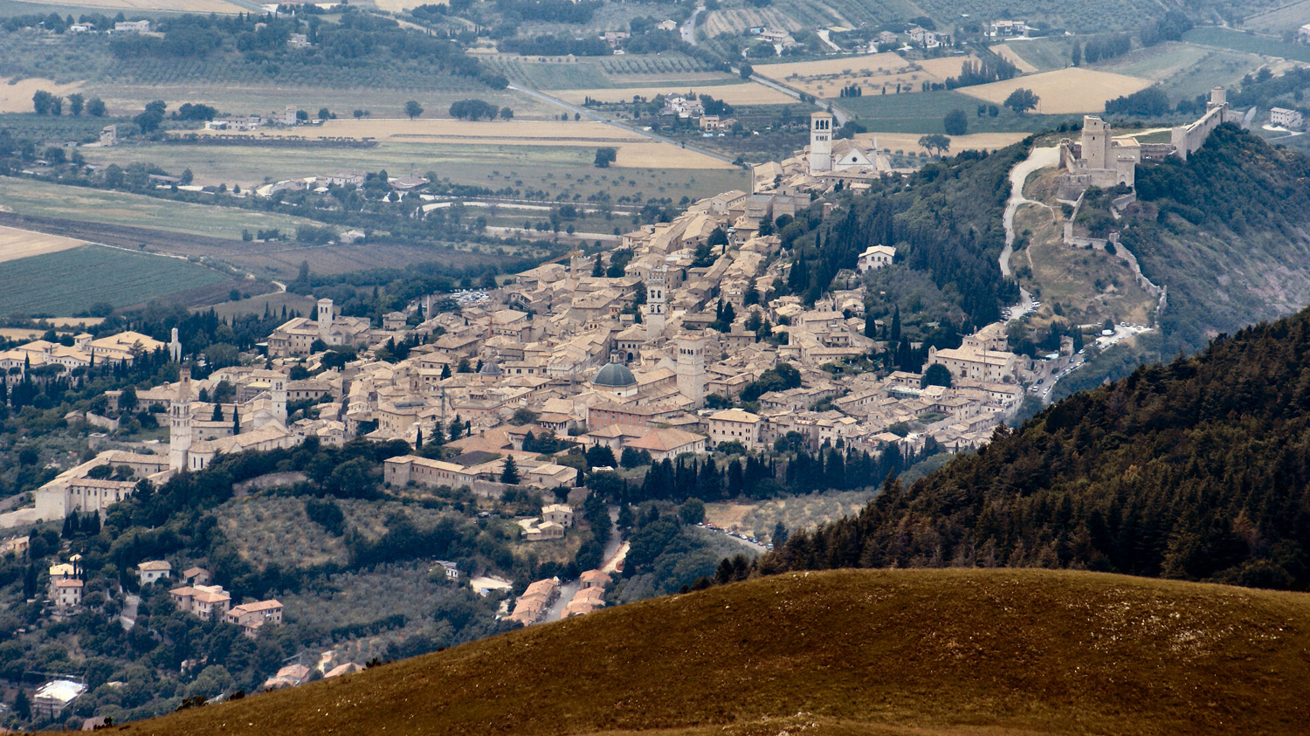

Crkva u srednjem vijeku
Notes:
Talijanski gradić Asizi, rodno mjesto Franje Asiškoga.

Slide 14
Crkva u srednjem vijeku
Samostan u Asiziju i katedrala podignuti nad grobom sv. Franje
U samostanu se nalazila jedna od najbogatijih knjižnica u Italiji u XIV. st.
Čuvanje crkvenih knjiga za bogoslužje
Franjevci se bave različitim područjima znanosti i knjižnice pune knjigama s područja znanosti, filozofije, teologije i književnosti.
Osnivanje škola pri samostanima

Slide 15
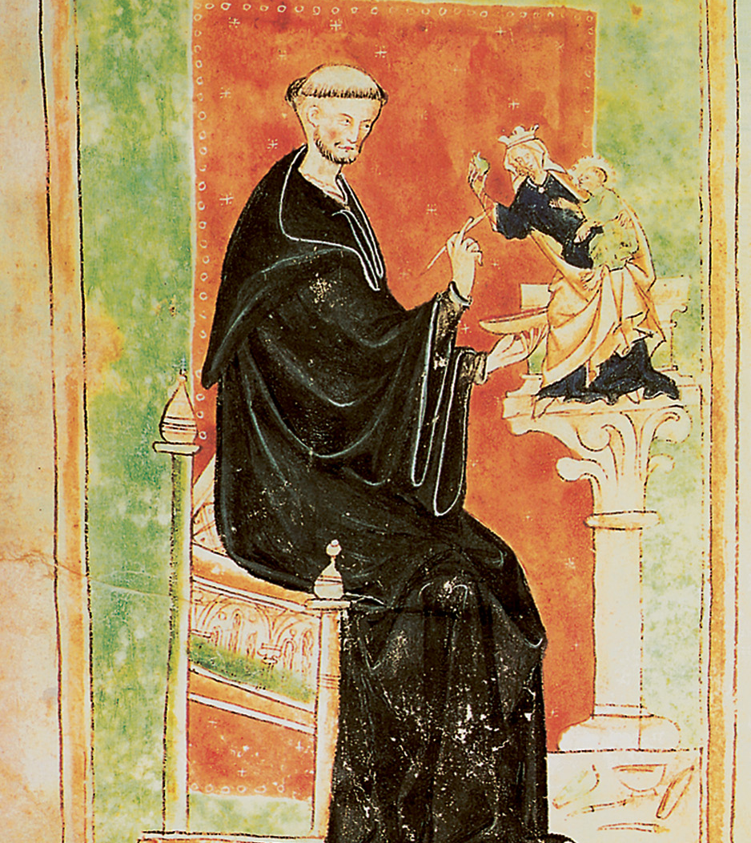
Crkva u srednjem vijeku
Notes:
Prikaz redovnika koji oslikava kip.

Slide 16
UPAMTIMO
Crkva ima najveći utjecaj na kulturu srednjeg vijeka
Kulturni napredak zapadne Europe pod utjecajem Rima
Razvoj obrazovanja, književnosti, umjetnosti i graditeljstva
Samostani, žarišta razvoja zapadnoeuropske kulture
U samostanima se:
učilo čitati i pisati, čuvale i prepisivale stare knjige
Razvijale znanosti i umjetnosti

Slide 17
UPAMTIMO
Latinski jezik Crkve službeni jezik zapadne Europe
Grade se samostani i osnivaju crkveni redovi
Red sv. Benedikta osnovan u VI. stoljeću
Opatije, benediktinski samostani – žarišta kulture i pismenosti
Benediktinci, najvažniji red ranog srednjeg vijeka
Ora et labora (moli i radi)
Svećenik cijeli život morao provesti u istom samostanu
Benediktinci, važni širitelji znanja i kršćanske vjere

Slide 18
UPAMTIMO
Franjevački red ili Red male braće
Red utemeljio sv. Franjo Asiški u XIII. stoljeću.
Temeljni zavjeti: siromaštvo, čistoća i poslušnost
Franjevci se posebno bavili pripovijedanjem, misijama te radom na sveučilištima.
Samostani sa dobro opskrbljenim knjižnicama i pisarske radionice
Osnivanje škola pri samostanima

